Slide 1
УВОД У РАЧУНОВОДСТВО И
ФИНАНСИЈСКО ИЗВЕШТАВАЊЕ
Бранко Радуловић
Правни факултет
Универзитет у Београду

Slide 2
Циљ
Намењено пре свега стечајним управницима по струци имају широко предзнање о рачуноводству!
Користан материјал за припрему испита – покрива велики део захтева у области рачуноводства према Правилнику о програму и начину полагања стручног испита
Освежити знање

Slide 3
Садржај
Упознавање са
основама финансијског рачуноводства, укључујући разумевање основних принципа и правила која утичу на евидентирање финансијских трансакција.
садржајем и видовима финансијског извештавања, са фокусом на читање и тумачење финансијских извештаја (биланс стања, биланс успеха, извештај о токовима готовине) у контексту стечајног поступка.

Slide 4
Финансијски извештаји и стечајни поступак
Закон и подзаконски акти уређују околности у којима се стечајни управници сусрећу са финансијским извештајима.
На пример, финансијски извештаји су обавезан део садржаја плана реорганизације (чл. 156 Закона о стечају) и основа за пројекције које план садржи.
Према Правилнику о начину спровођења реорганизације по унапред припремљеном плану, предлагач мора поднети ванредни извештај са мишљењем ревизора, осим ако је ревизија финансијских извештаја већ обављена у последњих 90 дана.
Национални ст. 1
Стечајни управник континуирано и уредно води рачуноводствену евиденцију стечајног дужника

Slide 5
Рачуноводство
Рачуноводство је процес евидентирања, класификације и приказивања информација о пословању предузећа.
Рачуноводство корисницима тих информација омогућава да донесу важне пословне одлуке или да процене финансијски положај и потенцијал предузећа.
Рачуноводство подразумева примену правила у погледу састављања финансијских извештаја који пружају преглед финансијског стања и резултата пословања предузећа

Slide 6
Књиговодство и рачуноводство
Књиговодство је рачунска основа рачуноводства.
Књиговодство је фокусирано на систематско бележење и евидентирање финансијских трансакција.
Оно обухвата основне активности као што су вођење дневника, евиденција прихода и расхода, обрада примарних докумената и израда основних књиговодствених евиденција, као што су главна књига и помоћне књиге.
Рачуноводство је шири појам који обухвата не само књиговодствене активности већ и анализу, интерпретацију и извештавање о финансијским подацима
Прикупљање података
Класификовање и регистровање
Израда извештаја

Slide 7
Књиговодство
Задатак књиговодстава је да
Прикупи документацију о стању и променама у имовини предузећа
Контролише исправност документације
Класификује промене по имовинским предметима (врши контирање)
Књижи промене у пословним књигама
Чува и архивира књиговодствена документа и пословне књиге
Омогући израду извештаја о пословању

Slide 8
Регулаторни оквир

Slide 9
Регулаторни оквир
Законска регулатива
Закон о рачуноводству и подзаконски акти
Професионална регулатива
Међународни рачуноводствени стандарди
Међународни стандарди финансијског извештавања
Међународни стандарди ревизије
Кодекс професионалне етике
Интерна акта
Правилници које доноси правно лице у складу са законском и професионалном регулативом

Slide 10
Закон о рачуноводству
Кога обавезује / на кога се односи
Нови Закон о рачуноводству се примењује од 2020.године
Законом се уређује
обвезници примене овог закона,
разврставање правних лица и предузетника,
организација рачуноводства,
рачуноводствене исправе и врсте пословних књига,
услови и начин вођења пословних књига,
Регистар пружалаца рачуноводствених услуга,
признавање и вредновање позиција у финансијским извештајима,
састављање, достављање и јавно објављивање финансијских извештаја, годишњег извештаја о пословању, извештаја о корпоративном управљању, извештаји о плаћањима ауторитетима власти и нефинансијско извештавање,
Регистар финансијских извештаја,
Национална комисија за рачуноводство и надзор над спровођењем одредби овог закона.

Slide 11
Професионална регулатива
Професионална регулатива укључује међународне рачуноводствене стандарде, међународне стандарде финансијског извештавања и међународне стандарде ревизије.
Наведени стандарди осигуравају да финансијско извештавање буде транспарентно и упоредиво на глобалном нивоу. Поред тога, Кодекс професионалне етике поставља етичке стандарде за рачуновође и ревизоре, чиме се обезбеђује одговорност и интегритет у раду.

Slide 12
Интерна акта и правилници
У оквиру самог предузећа, интерна акта и правилници, донети у складу са законском и професионалном регулативом, дефинишу специфична правила и процедуре које осигуравају усаглашеност са прописима и професионалним стандардима.
На тај начин вишеслојна регулатива пружа правну и професионалну основу за поуздано и одговорно рачуноводствено извештавање.

Slide 13
Међународни стандарди
Међународни стандарди се могу поделити према садржају на две главне категорије.
стандарде који дефинишу општеприхваћена правила, као што су дефиниције основних појмова, укључујући имовину, обавезе, капитал, приходе и расходе.
покривају и правила о признавању прихода, вредновању сталне имовине, залиха, и одређивању цене коштања готових производа, као и дефиницију амортизације.
стандарде који постављају захтеве за објављивањем специфичних информација, попут извештавања по сегментима и консолидовања финансијских извештаја, чиме се осигурава транспарентност и конзистентност финансијског извештавања на међународном нивоу.

Slide 14
МРС и МСФИ
Међународни рачуноводствени стандарди (МРС) су први међународни рачуноводствени стандарди објављени још 1973. године.
Основни циљ МРС био је да олакша глобалну упоредивост пословања, повећа транспарентност и поверење у финансијско извештавање, као и да подстакне међународну трговину и инвестиције.
МРС су замењени 2001. године са МСФИ, али постојећи МРС стандарди остају на снази док их не замене или измене МСФИ стандарди.
Међународни стандарди финансијског извештавања (МСФИ)
глобално прихваћена рачуноводствена правила како би финансијски извештаји били конзистентни, транспарентни и лако упоредиви.
Од 2024. године, 160 од 168 јурисдикција уређује област финансијског извештавања према МСФИ стандардима

Slide 15
МРС и МСФИ
МРС и МСФИ утврђују правила за одређене области
Нпр. МРС 17 уређује лизинг, МРС 2 залихе, ...
Видети листу на сајту Министарства финансија
МРС важе док их не замене МСФИ
МСФИ полако замењују МРС
Нпр. МСФИ 5 заменио је МРС 35

Slide 16
МСФИ за МСП
МСФИ за мала и средња предузећа (МСП) ("Сл. гласник РС", бр. 83/2018) представљају поједностављену верзију пуног МСФИ, прилагођену потребама и могућностима малих и средњих предузећа.
Циљ ових стандарда је смањење сложености и извештајног оптерећења тако да истовремено обезбеђују транспарентан и упоредив, али једноставнији оквира за финансијско извештавање.

Slide 17
Обавеза примене међународних стандарда
Према српском Закону о рачуноводству (члан 24), велика правна лица, лица која су дужна да припремају консолидоване финансијске извештаје (матична предузећа), јавна предузећа, или предузећа која се припремају да постану јавна, у обавези су да примењују Међународне стандарде финансијског извештавања за признавање, мерење, презентацију и обелодањивање ставки у својим финансијским извештајима, без обзира на величину.
МСП у Србији су дужна да примењују МСФИ за МСП (члан 25 ЗоР).

Slide 18
Међународни стандарди ревизије (МСР)
Међународни стандарди ревизије (МСР) су професионални стандарди које развија Међународни тело (IAASB) за спровођење ревизија финансијских извештаја.
Ови стандарди пружају оквир који ревизори следе при ревизији финансијске документације и извештаја, обезбеђујући да се ревизије спроводе са конзистентношћу, транспарентношћу и високим квалитетом широм света.

Slide 19
Рачуноводствена професија

Slide 20
Рачуноводствена професија у РС
Професија рачуновођа минимално регулисана;
Важећи и нови ЗоР не прописују услове који би значајно ограничили приступ професији;
У складу са новим ЗоР, привредни субјекти могу интерно организовати рачуноводствено пословање или поверити пружање ових услуга трећем лицу:
регистрованом у Регистру пружалаца рачуноводствених услуга (АПР);
које има дозволу за пружање предметних услуга коју издаје Комора ревизора
Предуслови за издавање дозволе су минимални:
регистрована претежна делатност за пружање рачуноводствених услуга (АПР);
најмање један запослени у радном односу са пуним радним временом и са професионалним звањем у области рачуноводства или ревизије, стечено код чланице IFAC

Slide 21
Савез рачуновођа и ревизора Србије/IFAC
Савез рачуновођа и ревизора Србије (СРРС) је професионално удружење које је чланица IFAC;
У Србији у складу са важећим и новим ЗоР није обавезно чланство рачуновођа у професионалним удружењима;
IFAC - међународно непрофитно удружење професионалних рачуновођа;
Чланице су професионална удружења рачуновођа; најважнији услов за чланство – национално удружење која ужива углед у оквиру јурисдикције у којој спроводи своје делатности.

Slide 22
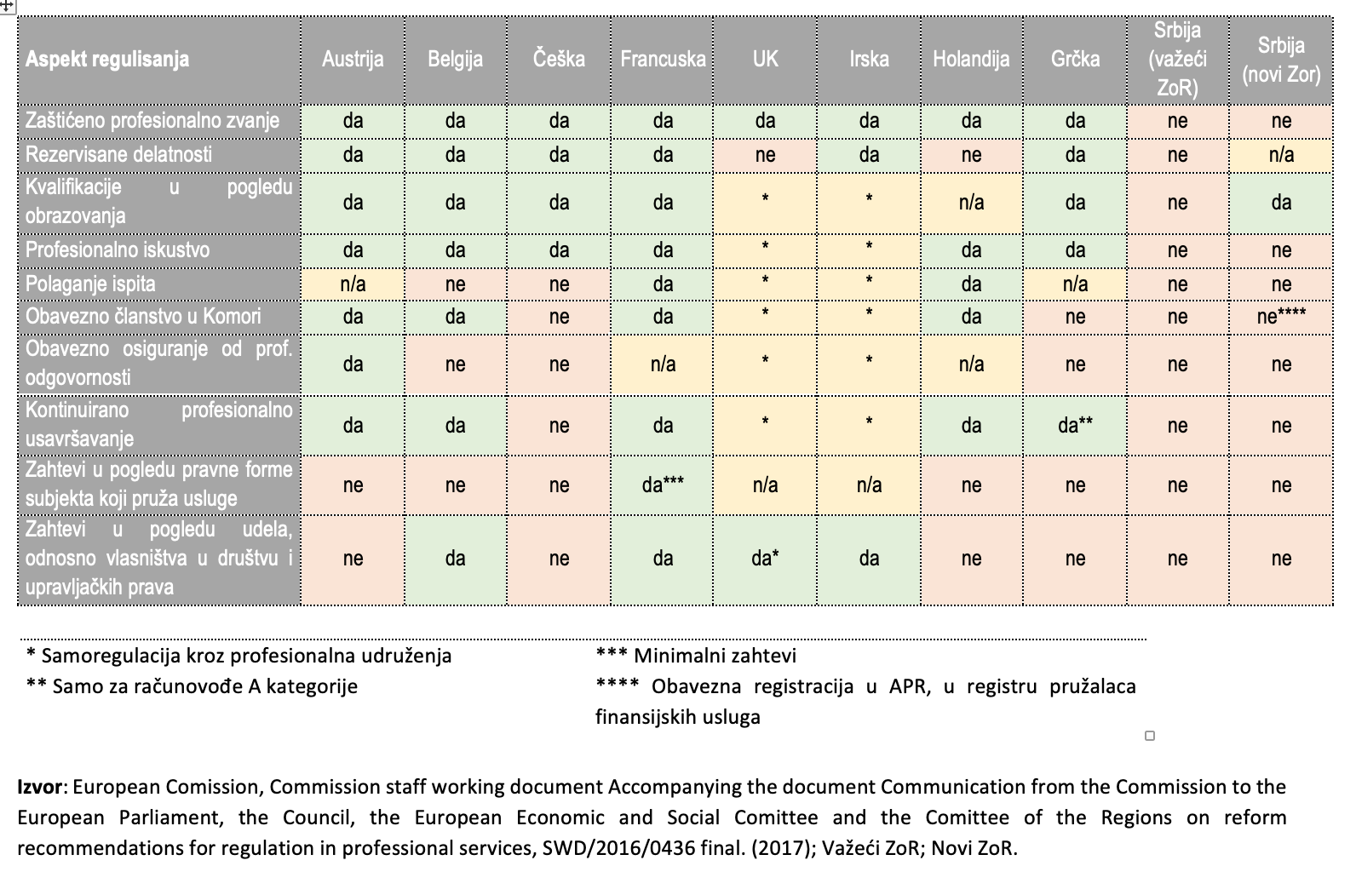
Аспекти регулисања професије Рачуновођа vs Стечајни управник

Slide 23
Професионална звања
СРРС диференцира следећа професионална звања:
Рачуновођа;
поседује знања, искуства и способности за самостално вођење пословних књига и састављање финансијских извештаја пословних ентитета, предузетника и других правних лица
Овлашћени рачуновођа;
поседује одговарајући ниво знања и искуства за самостално вoђење пословних књига, припремање и састављање финансијских извештаја, послове интерне и екстерне ревизије и контроле и пружања услуга у јавној пракси.
Овлашћени јавни рачуновођа;
одговарајући ниво знања и искуства за самостално вођење пословних књига, припремање и састављање финансијских извештаја сложених пословних система, извештаја ревизије и контроле и пружање услуга у јавној пракси.

Slide 24
Кључни појмови

Slide 25
Имовина предузећа
Имовина предузећа може се посматрати кроз активу и пасиву, које пружају различите увиде у њену структуру.
Актива представља имовину према облику и одговара на питање у ком се облику та имовина налази, било да је реч о готовини, опреми, залихама или другим средствима.
Пасива представља имовину према извору финансирања, односно даје одговор како је финансирана имовина.
Пасива показује да ли имовина припада власницима предузећа или је финансирана из обавеза према повериоцима и трећим лицима.

Slide 26
Актива
Актива предузећа може бити у различитим облицима, укључујући ствари, права и новац.
Пословна актива се дели на стална и обртна средства (имовину).
Стална средства су дугорочна улагања која могу бити материјална, као што су зграде и опрема, нематеријална, као што су патенти и лиценце, и финансијска, као што су дугорочне инвестиције у акције.
Обртна средства обухватају залихе, потраживања и готовину, која се користе за текуће пословање.
Поред пословне активе, постоји и непословна актива која се може категорисати у исте основне групе као и пословна актива, али није директно повезана са основним пословањем предузећа.

Slide 27
Пасива
Пасива предузећа састоји се од сопственог и позајмљеног капитала.
Сопствени капитал представља улагања власника у предузеће и нема одређен рок доспећа.
Исплате власницима зависе од висине оствареног добитка, а они имају право да учествују у управљању предузећем.
Позајмљени капитал чине средства која предузеће добија од поверилаца.
Овај капитал има унапред утврђен рок доспећа и ствара трошкове у виду камате.

Slide 28
Пословне књиге
Пословне књиге представљају јединствене евиденције о стању и променама на имовини, обавезама, капиталу, приходима, расходима, као и о ванбилансној имовини и ванбилансним обавезама правних лица и предузетника.
Пословне књиге се воде према систему двојног књиговодства, који укључује:
дневник,
главну књигу и
помоћне књиге.

Slide 29
Двојно књиговодство
Двојно књиговодство је рачуноводствени систем у којем се свака пословна трансакција евидентира на два рачуна.
Свака промена се евидентира једном на страни „дугује“ једног рачуна и једном на страни „потражује“ другог рачуна.
Примери ће бити приказани у наредном делу.

Slide 30
Главна књига
Главна књига је потпуни скуп рачуна
систематско обухватање стања и промена на имовини, обавезама, капиталу, приходима и расходима и која је основа за састављање финансијских извештаја.
Главна књига се састоји из два одвојена дела, и то: билансне евиденције и ванбилансне евиденције.
Трансакције се прво евидентирају у дневнику, а затим књиже на одговарајуће рачуне у главној књизи.
Главна књига је примарни извор за израду финансијских извештаја, као што су биланс стања, биланс успеха и извештај о токовима готовине.
Главна књига садржи рачуне утврђене контним оквиром, у складу са потребама правног лица, односно предузетника

Slide 31
Контни оквир
Контни оквир је систематски приказ рачуна који се користе за вођење пословних евиденција и финансијских извештаја.
Уређује класификацију, нумерацију и називе рачуна, омогућавајући транспарентно и стандардизовано евидентирање пословних трансакција у оквиру предузећа.
Правилник о Контном оквиру

Slide 32
Контни оквир
Прописане класе рачуна у Контном оквиру за привредна друштва (предузећа):
0 – Неуплаћени уписани капитал и стална имовина
1 – Залихе и стална средства намењена продаји
2 – Краткорочна потраживања и пласмани, новчана средства и активна временска разграничења
3 – Капитал
4 – Дугорочна резервисања, обавезе и пасивна временска разграничења
5 – Расходи
6 – Приходи
7 – Отварање и закључак рачуна стања и успеха
8 – Ванбилансна евиденција
9 – Обрачун трошкова и учинака

Slide 33
Контне класе
Конта класа 0, 1, 2, 3 и 4 имају функцију билансних рачуна – служе за књижење стања и промена имовине, обавеза и капитала
Конта класе 5 и 6 предвиђена за евиденцију расхода и прихода
На основу стања ових рачуна састављају се биланс стања и биланс успеха
Конта класе 7 – Отварање и закључак рачуна стања и успеха, служе за отварање главне књиге на почетку сваке нове пословне године
Рачуни ове класе служе и за закључак рачуна успеха на дан годишњег биланса, као и рачуна стања (активе и пасиве)

Slide 34
Контне класе
На контима класе 8 – Ванбилансна евиденција, исказују се средства узета у закуп, комисион, роба, преузети производи и роба за заједничко пословање, роба у консигнацији, као и остала средства која нису у власништву правног лица и предузетника
На рачунима ове класе евидентирају се авали, гаранције и друга јемства, као и све обавезе по основу наведених средстава.
Класа 9 – Обрачун трошкова и учинака, предвиђена је превасходно за производна правна лица (предузећа) и њихово управљачко рачуноводство
Notes:
На рачунима ове класе производна правна лица (предузећа) могу да воде промене у складу са својим потребама и начинима обрачуна трошкова и учинака (обрачун по стварним или планским или стандардним трошковима), обрачун поједниначне, масовне или серијске производње са калкулацијом.
Трговинска правна лица (предузећа) и предузетници нису обавезни да воде евиденцију у оквиру рачуна класе 9

Slide 35
Класа – група - рачун
Класа 0: Стална имовина
Група 01 – Нематеријална имовина,
Рачун 011 – Концесије, патенти, лиценце, робне и услужне марке, исказују се улагања у нематеријална права која испуњавају услове за признавање нематеријалне имовине.

Slide 36
Рачуноводствени процес
Рачуноводствени процес: Процес започиње почетним билансом стања, који се заснива на инвентару имовине предузећа.
Током године, финансијске трансакције се евидентирају у дневнику и књиже у главну књигу. На крају године припремају се завршни биланс и закључни лист.
Овај закључни лист чини основу за годишње финансијске извештаје.

Slide 37
НОВООСНОВАНО ПРЕДУЗЕЋЕ
Годишњи обрачун
Инвентар
Помоћне књиге
Биланс стања
ПРЕДУЗЕЋЕ КОЈЕ КОНТИНУИРАНО ПОСЛУЈЕ
Главна књига
Закључни лист
Биланс успеха
ЗАВРШНИ БИЛАНС
ПОЧЕТНИ БИЛАНС
Дневник
Књиговодствени документ
Предзакључна књижења
Извештај о новчаним токовима
Економске промене
Инвентар имовине
Извештај о променама на сопственом капиталу
Напомене уз фин. извештаје

Slide 38
Рачуноводствена исправа
Рачуноводствена исправа представља писани документ или електронски запис о насталој пословној промени, која обухвата све податке потребне за књижење у пословним књигама тако да се из рачуноводствене исправе недвосмислено може сазнати основ, врста и садржај пословне промене (ЗоР чл. 9).
Битно за рачуноводствену исправу је да је:
веродостојна – да је пословна промена заиста настала
састављена на месту и у тренутку настанка пословне промене
уредно састављена – да садржи прецизно све потребне податке за књижење
достављена на књижење прописаном року од дана настанка пословне промене

Slide 39
Ревизија финансијских извештаја
Ревизија финансијских ивештаја регулисана је ЗАКОНОМ О РЕВИЗИЈИ
Законом о ревизији предвиђени су:
услови и начин обављања ревизије финансијских извештаја
обавезност ревизије,
стручна оспособљеност лица и лиценце за обављање ревизије,
контрола квалитета рада друштава за ревизију, самосталних ревизора и лиценцираних овлашћених ревизора,

Slide 40
Рачуноводствен начела

Slide 41
Рачуноводствена начела
Рачуноводствена начела су правила намењена прецизном дефинисању рачуноводствених категорија

Slide 42
Начело опрезности:
Ово начело захтева да се вредности имовине и резултати пословања процењују са дозом опреза како би се избегло њихово прецењивање.
Основни разлог за примену овог начела је заштита интереса поверилаца, инвеститора и осталих заинтересованих.
Прецењивање резултата може довести до ризика од расподеле нереално високих добитака, што може изазвати одлив капитала и угрозити опстанак предузећа.

Slide 43
МРС и начело опрезности
МРС примењује ово начело посебно у стандардима као што су МРС 36 (Умањење вредности средстава) и МРС 2 (Залихе), који подстичу конзервативно вредновање имовине.
Према МРС 36, имовина се не књижи по вредности, која је већа од надокнадивог износа.
Опрезно одмеравање вредности активе значи да је горња граница за њихову процену набавна вредност или цена коштања.
Ако су тржишне цене ниже на дан састављања финансијског извештаја, вредност имовине се приказује по нижој тржишној цени, што се назива начелом ниже вредности.
Потребно је признати губитак од умањења вредности, и он се одмах приказује у финансијским извештајима, чак и ако је могуће да ће имовина у будућности повратити своју вредност.
Други стандарди такође укључују ово начело.

Slide 44
Начело усаглашености
Начело усаглашености се односи на пријављивање прихода и расхода у истом временском периоду.
Приходи и расходи предузећа морају бити признати у истом рачуноводственом периоду.
Трошкови који су повезани са зарађивањем прихода морају се усагласити са приходом у периоду у којем се приход пријављује, успостављајући узрочно-последичну везу између прихода и расхода.

Slide 45
Начело пословне јединице
Ово начело захтева да се имовина која је уложена у пословање предузећа посматра одвојено од остале имовине власника и поверилаца.
У пракси, ово начело се примењује, на пример, током пописа имовине. Тада је важно знати која је имовина у власништву предузећа, јер се приватна имовина власника не пописује, нити је део књиговодствених извештаја предузећа.
Једна рачуноводствена целина може да обухвата више предузећа, као што су групе предузећа, што омогућава интегрисани приказ њихових финансијских резултата.

Slide 46
Начело континуитета пословања
Овај концепт претпоставља да нема намере или потребе за ликвидацијом предузећа или обуставом пословања. Претпоставка предвиђа да се не очекује престанак његовог рада у блиској будућности, односно да ће предузеће континуирано наставити са радом (going concern принцип).

Slide 47
Начело новчаног мерила
захтева да све рачуноводствене категорије, као што су имовина, обавезе, капитал, приходи и расходи, буду изражене у новчаној јединици.
својеврсно поједностављење јер своди хетерогене величине на заједнички именитељ, што олакшава поређење и анализу финансијских података.
Претпоставка је да је новчана јединица стабилна, јер би у супротном промена у куповној снази новца, било кроз инфлацију или дефлацију, умањила поузданост рачуноводствених информација.

Slide 48
Начело историјског (стварног) трошка
Начело историјског (стварног) трошка захтева да се имовина у књиговодству води и у билансу стања исказује према износу новца утрошеног за њено стицање.
Ова вредност се разликује у зависности од врсте имовине.
За имовину стечену куповином на тржишту, као што су материјали, роба и основна средства, примењује се набавна вредност.
Код имовине коју је предузеће произвело само, као што су недовршена производња и готови производи, вредност се утврђује на основу трошкова производње, односно цене коштања.
Слично томе, обавезе се вреднују у складу са износом новчаног примитка или вредношћу примљене робе у тренутку настанка обавезе

Slide 49
Одступање од историјског трошка – фер вредност
Међународни стандарди утврђују када се одступа од историјског трошка. На пример, МСР 2 – Залихе захтева да се залихе морају вредновати по нижој вредности између набавне цене (историјског трошка) и нето оствариве вредности.
Одређене ставке се вреднују према фер вредности.
Фер вредност је цена која би се наплатила за продају средства или платила за пренос обавезе у редовној трансакцији између учесника на тржишту на датум одмеравања. (видети МСФИ 13 Одмеравање фер вредности)
Примена фер вредности је обавезна приликом вредновања следећих билансних позиција: Инвестиционе некретнине (иницијално и накнадно), Учешћа у зависним правним лицима (само иницијално), Дугорочна финансијска средства по ФВ (иницијално и накнадно), ХОВ расположиве за продају (само накнадно), ХОВ којима се тргује (иницијално и накнадно), итд.

Slide 50
Нивои фер вредности
Постоје три нивоа фер вредности, који се дефинишу на основу врсте и поузданости података (инпута) коришћених у одређивању фер вредности:
Ниво 1 – Овај ниво подразумева коришћење котираних цена на активним тржиштима за идентична средства или обавезе. Котиране цене морају бити доступне на дан вредновања без икаквих корекција. Овај ниво сматра се најпоузданијим, јер се базира на директно доступним тржишним подацима.
Ниво 2 – Овај ниво користи се када нису котиране цене на активним тржиштима за идентична средства или обавезе, али су примењиви и заснивају се на сличним подацима. Пример су кориговане цене за слична средства на активним тржиштима или некориговане цене за идентична средства на мање активним тржиштима. Ниво 2 има умерен ниво поузданости.
Ниво 3 – Овај ниво користи податке засноване на интерним проценама и претпоставкама менаџмента када тржишни подаци нису доступни, а често укључују компликоване моделирања или пројекције. Ниво 3 је најмање поуздан, али је неопходан за вредновање средстава која немају активно тржиште.

Slide 51
Начело материјалности
Информација се сматра материјалном ако би њено изостављање или погрешно приказивање могло утицати на економске одлуке корисника. МРС захтева да се у финансијским извештајима укључе само материјалне информације.
Ово начело подразумева да трансакције које укључују безначајне износе новца не треба да се евидентирају.
На пример, није потребно евидентирати амортизацију јефтине канте за отпатке или преосталих спајалица на крају године које ће се користити у наредној години.

Slide 52
Начело обрачунске основе
МРС захтева да се финансијски извештаји припремају по основу настанка пословног догађаја, што значи да се трансакције евидентирају када се догоде, а не када је новац примљен или плаћен.
Овај приступ пружа прецизнију слику о финансијском положају и учинку компаније током времена.
Пример рачуноводства на обрачунској основи је када предузеће пружи услуге клијенту у децембру, али не добије уплату до јануара наредне године. Према обрачунској основи, компанија ће евидентирати приход у децембру, када је услуга извршена, иако готовина није примљена до јануара.
Обрачунска метода је једини рачуноводствени метод који је у складу са одредбама МСФИ и Закона о рачуноводству.

Slide 53
Финансијски извештаји

Slide 54
Финансијско извештавање
Пружање финансијских информација екстерним корисницима представља финансијско извештавање. Ово извештавање се углавном реализује давањем финансијских информација опште намене у виду сета финансијских извештаја.
Извештавање путем финансијских извештаја предвиђа:
Обавезу састављања извештаја
Рокове за извештавање
Врсте (консолидовани финансијски извештаји)
Садржај финансијских извештаја:
Биланс стања
Биланс успеха
Извештај о токовима готовине
Извештај о променама на капиталу
Напомене

Slide 55
Редовни финансијски извештаји
Биланс стања, који приказује финансијски положај предузећа на одређени датум (најчешће на крају године) и то имовину којом предузеће располаже, обавезе које има и власнички капитал
Биланс успеха или Рачун добитка и губитка, који приказује профитабилност предузећа у току одређеног временског периода (најчешће годину дана)
Извештај о власничком капиталу, који објашњава износ, структуру и одређене промене у износу капитала предузећа
Извештај о новчаним токовима, који обухвата новчана примања и новчана издавања предузећа за временски период за који је састављен и Биланс успеха.
Осим тога, комплетан сет финансијских извештаја укључује и додатне информације – Напомене које су корисне у интерпретацији финансијских извештаја.

Slide 56
Да ли можете да наведете још један редовни финансијски извештај и коме се доставља?

Slide 57
Специјални биланси
Специјални биланси: Поред редовних финансијских извештаја постоје и специјални биланси.
Специјални биланси се састављају у специфичним ситуацијама и са посебним наменама, као што су реструктурирање, ликвидација, спајање или преузимање предузећа.
Стечајни биланс је специјални финансијски извештај који саставља стечајни управник у поступку стечаја, а његова обавеза је да овај биланс састави на основу инвентара предузећа.
У стечајном билансу се врши другачија класификација имовине и обавеза него у редовним билансима, како би се на што бољи начин приказала стварна финансијска ситуација предузећа у стечају.

Slide 58
Консолидовани финансијски извештаји
Консолидовање финансијских извештаја подразумева састављање биланса, који обухватају све повезане компаније у оквиру једне групе.
Основа за њихово састављање су заједнички биланси свих предузећа која припадају групи, али је неопходно из ових биланса искључити (консолидовати) све интерне ставке.
Консолидација подразумева да се интерна учешћа, интерна потраживања и обавезе, као и интерни приходи и расходи међу повезаним предузећима елиминишу.
На тај начин, консолидовани биланс пружа реалну и уједначену слику финансијског стања и пословних резултата групе, без дуплирања и утицаја трансакција које се одвијају унутар групе.

Slide 59
Корисници
Интерни
Bласници капитала
Органи управљања
Стучне службе предузећа
Екстерни
Државни органи (пореска управа, статистика)
Инвеститори
Пословне банке
Добављачи

Slide 60
Биланси
Биланс води порекло од италијанске речи „bilancio“, што значи вага са два таса. Као што тасови ваге стоје у равнотежи, тако су и актива и пасива у билансу у сталној равнотежи.
Равнотежа проистиче отуда што је и на једној и на другој страни биланса дато стање средстава предузећа (на левој по њиховој намени или функцији, а на десној по њиховом пореклу). С обзиром на то да се средства посматрају са два аспекта, збир вредности дат с два аспекта (обележја) је исти.
Та једнакост вредности имовине по оба аспекта даје билансну равнотежу која изгледа:

Slide 61
Биланс стања
Према економском дефинисању имовина предузећа
С једне стране, је скуп различитих средстава која се користе и која су у функцији обаљања пословних зададтака предузећа,а
С друге стране, то је имовина према свом пореклу, тј.чије је власништво та имовина, коме припада и коме ће припадати у случају престанка рада предузећа.

Slide 62
Формална обележја
Биланс увек има две стране, што га карактерише као двострани преглед
Обе стране биланса су формално (рачунски) једнаке величине, што означава равнотежу обеју страна
Форме биланса стања
Форма Т конта (педагошка форма)
На левој страни позиције активе, на десној позиције пасиве
Једноставан приказ
Форма листе (штафелна форма)
Прво се наводе позиције активе па испод њих позиције пасиве.

Slide 63
Биланс стања – појам, билансна равнотежа
Сврха Биланса стања је приказивање финансијског стања предузећа на одређени дан.
Датум биланса је битан, јер се финансијски положај предузећа може врло брзо променити.
АСПЕКТИ ДЕФИНИСАЊА ИМОВИНЕ
ОБЛИЦИ СРЕДСТАВА
Основна средства
ПОРЕКЛО СРЕДСТАВА
Капитал
Залихе
Потраживања
Новац
Повериоци (дугорочне обавезе)
Обавезе
Повериоци (краткорочне обавезе

Slide 64
Књиговодствени аспект имовине
ОБЛИЦИ ИМОВИНЕ
ПОРЕКЛО ИМОВИНЕ
СТАЛНА СРЕДСТВА 500
КАПИТАЛ (нето имовина) 600
ОБРТНА СРЕДСТВА 300
ОБАВЕЗЕ 200
УКУПНА СРЕДСТВА (АКТИВА) 800
УКУПНИ ИЗВОРИ (ПАСИВА) 800

Slide 65
Билансна равнотежа
Можемо констатовати да је збир средстава једнак збиру извора средстава или
АКТИВА 800
ПАСИВА 800
УКУПНА СРЕДСТВА (бруто имовина)
СТАЛНА+ОБРТНА 500+300
СОПСТВЕНИ КАПИТАЛ 600
ОБАВЕЗЕ 200

Slide 66
Билансна равнотежа
А из наведене једначине може се закључити да је:
Разлика између укупних средстава која су у употреби (бруто имовина) и обавеза према трећим лицима (кредиторима и повериоцима), представља капитал (нето имовину) предузећа (власнички или сопствени).
УКУПНА СРЕДСТВА (бруто имовина) 800
УКУПНЕ ОБАВЕЗЕ 200
СОПСТВЕНИ КАПИТАЛ (нето имовина) 600

Slide 67
Својства биланса стања
Оријентисан на прошлост (ex post посматрање)
Сучељавање имовине (употреба капитала) на страни активе и капитала (извори средстава) на страни пасиве у одређеном временском тренутку.
Не постоји директна веза између појединачних позиција активе и пасиве.
Постоји само једнакост на нивоу целине

Slide 68
Штафелна форма
У утврђивању редоследа позиција у билансу стања у Србији примењују се принципи ликвидности и доспелости.
Принцип ликвидности се односи на позиције активе и подразумева да су ставке у активи распоређене према растућој ликвидности, односно од најмање ликвидних до најликвиднијих средстава.
Принцип доспелости примењује се на позиције пасиве, где су ставке распоређене према растућој доспелости обавеза, од најкаснијих до најранијих датума доспећа.

Slide 69
Образац
Obrazac 1 - Bilans stanja

Slide 70
Приказ и редослед позиција у билансу стања
Биланс стања може бити приказан у два облика: Т-конто форма и листа форма.
Т-конто форма је педагошка форма у којој се позиције активе налазе на левој страни, а позиције пасиве на десној, што омогућава једноставан визуелни приказ равнотеже.
Листа или штафелна форма, наводи позиције активе на врху, а испод њих позиције пасиве, што пружа преглед у облику листе.
Штафелна форма је прописани облик извештавања.

Slide 71
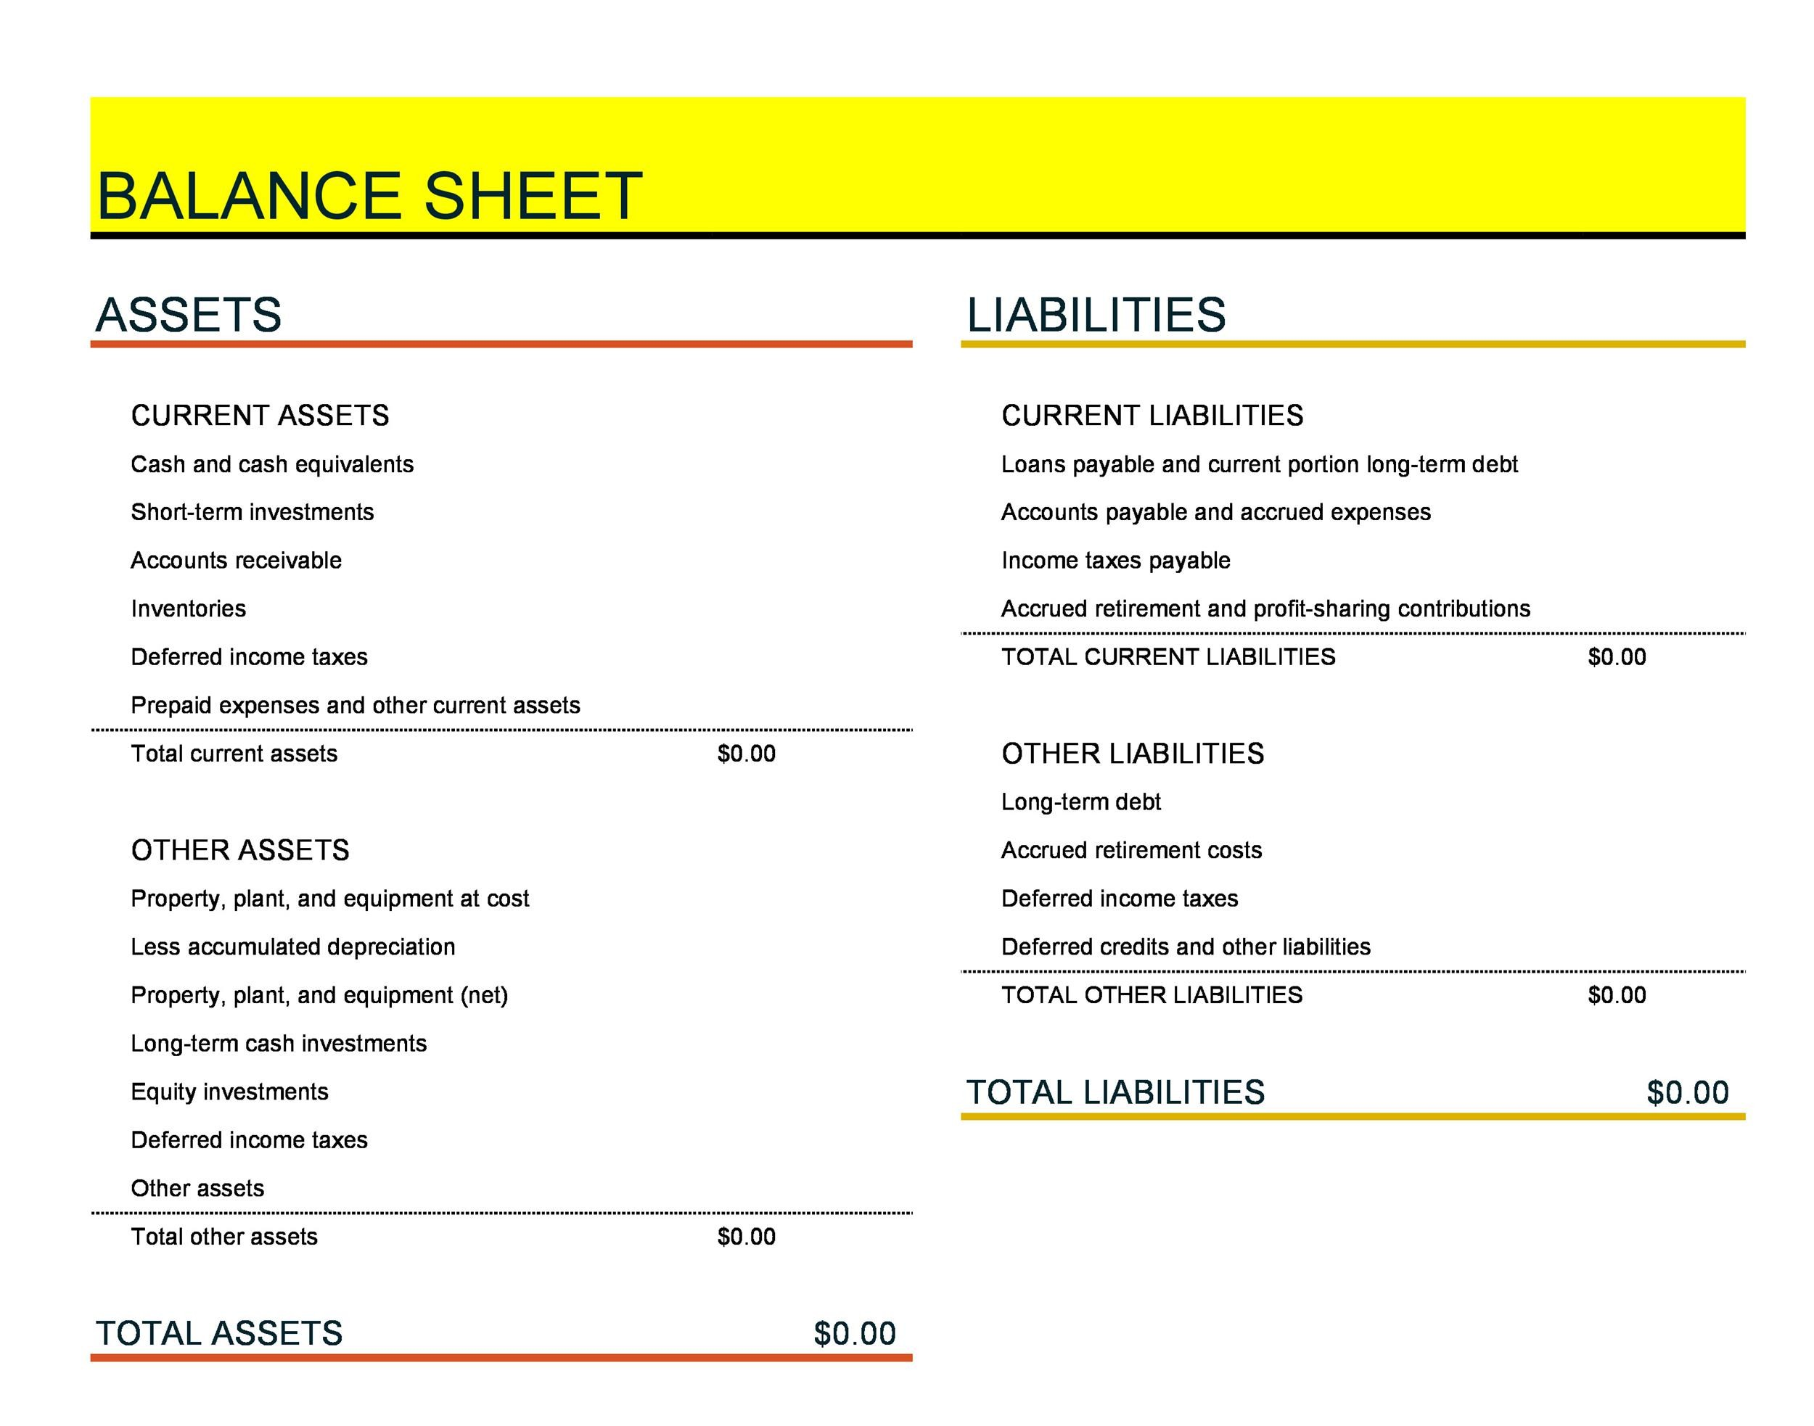
Редослед није исти у другим земљама

Slide 72
Утицај пословних промена на Биланс стања
Свака пословна промена (операција) мора бити документована, тј.за сваку мора постојати одговарајући документ којим се доказује њен настанак, а истовремено оправдава њено евидентирање.
Пословне промене у вези са пословањем предузећа, које могу новчано да се изразе, истовремено су књиговодствене промене и обухватају се књиговодственом евиденцијом.
Пословне промене које утичу на биланс, тј.мењају стање активе и пасиве, ма колико биле разноврсне и бројне, могу се поделити (сврстати) у четири групе:

Slide 73
Прва група промена
Пословне промене које се одражавају само на активу, у смислу мењања њене структуре, док се пасива не мења. Збир биланса се не мења. Билансна равнотежа остаје.
БИЛАНС 1
Актива | Пасива
+ (повећање)
- (смањење) | непромењена
Ʃ= | Ʃ

Slide 74
Друга група промена
Пословне промене које се односе само на пасиву, у смислу мењања њене структуре, док се актива не мења. Не мења се ни збир биланса. Билансна равнотежа остаје.
БИЛАНС 2
Актива | Пасива
Непромењена | + (повећање)
 | - (смањење)
Ʃ= | Ʃ

Slide 75
Трећа и четврта група промена
Трећа група промена су пословне промене које увећавају вредност и активе и пасиве, у смислу мењања њихове структуре и збира. Збир биланса се мења - повећава. Билансна равнотежа остаје.
Четврта група промена су пословне промене које умањују вредност и активе и пасиве, у смислу мењања њихове структуре и збира. Збир биланса се мења - смањује. Билансна равнотежа остаје.

Slide 76
Дејство пословних промена на биланс стања
Дејством пословних промена мењају се стања активе и пасиве у билансу. После сваке пословне промене може се саставити нови биланс који ће дати другачију билансну слику активе и пасиве од претходног биланса. Састављањем биланса после сваке билансне промене добија се низ сукцесивних биланса, који приказују активу и пасиву предузећа у њиховом тренутном стању.
Ради објашњења дејства пословних промена на биланс, потребно је поћи од биланса који даје слику стања активе и пасиве у тренутку задржаног кретања, односно пре кретања која треба непосредно да наступе. За почетак ћемо узети биланс који садржи углавном обиле пословних средстава и њихових извора који су раније изучавани.

Slide 77
Правила
Свака трансакција утиче бар на два рачуна
Укупна дуговања треба да буду једнака укупним потраживањима
Термини дугује и потражује су део рачуноводственог жаргона
Нема посебно значење осим што означавају леву и десну страну рачуна

Slide 78
Дејство пословних промена на биланс стања
БИЛАНС 0
АКТИВА | Износ | ПАСИВА | Износ
1. Транспортна средства | 1.500.000 | Капитал | 1.070.000
2. Роба | 66.000 | 2. Дугорочни кредити | 500.000
3. Текући рачун | 500.000 | 3. Краткорочни кредити | 300.000
4. Благајна | 4.000 | 4. Добављачи за основна средства | 200.000
 | 2.070.000 |  | 2.070.000

Slide 79
Дејство пословних промена на биланс стања
БИЛАНС
АКТИВА | Износ | ПАСИВА | Износ
1. Транспортна средства | 1.500.000 | Капитал | 1.070.000
2. Роба | 66.000 | 2. Дугорочни кредити | 500.000
3. Текући рачун | 501.000 | 3. Краткорочни кредити | 300.000
4. Благајна | 3.000 | 4. Добављачи за основна средства | 200.000
 | 2.070.000 |  | 2.070.000

Slide 80
Дејство пословних промена на биланс стања
БИЛАНС 2
АКТИВА | Износ | ПАСИВА | Износ
1. Транспортна средства | 1.500.000 | Капитал | 1.070.000
2. Роба | 66.000 | 2. Дугорочни кредити | 700.000
3. Текући рачун | 501.000 | 3. Краткорочни кредити | 300.000
4. Благајна | 3.000 | 4. Добављачи за основна средства | 0
 | 2.070.000 |  | 2.070.000

Slide 81
Дејство пословних промена на биланс стања
БИЛАНС 3
АКТИВА | Износ | ПАСИВА | Износ
1. Транспортна средства | 1.500.000 | Капитал | 1.070.000
2. Роба | 78.000 | 2. Дугорочни кредити | 700.000
3. Текући рачун | 501.000 | 3. Краткорочни кредити | 300.000
4. Благајна | 3.000 | 4. Добављачи за основна средства | 12.000
 | 2.082.000 |  | 2.082.000

Slide 82
Дејство пословних промена на биланс стања
БИЛАНС 4
АКТИВА | Износ | ПАСИВА | Износ
1. Транспортна средства | 1.500.000 | Капитал | 1.070.000
2. Роба | 78.000 | 2. Дугорочни кредити | 700.000
3. Текући рачун | 351.000 | 3. Краткорочни кредити | 150.000
4. Благајна | 3.000 | 4. Добављачи за основна средства | 12.000
 | 1.932.000 |  | 1.932.000

Slide 83
Пример 1
Саставити биланс стања у форми конта поштујући ликвидности и доспелости:
потраживања 10.000,
залихе готових производа 50.000,
резерве 10.000,
добављачи 20.000,
краткорочне финансијске обавезе 5.000,
залихе материјала (материјал, резервни делови, и ситан инвентар) 15.000,
дугорочне обавезе 50.000,
текући рачун 5.000,
некретнине 40.000,
акцијски капитал 35.000

Slide 84
Пример 2
Саставити биланс стања у форми листе поштујући редослед ликвидности и доспелости:
краткорочне ХОВ 15.000,
нераспоређени добитак 7.000,
благајна 5.000,
дати аванси 12.000,
удели у основном капиталу 25.000,
потраживања 8.000,
биолошка средства (основно стадо) 30.000,
остале дугорочне обавезе 32.000,
обавезе по основу пореза на добитак 6.000.

Slide 85
Корективне позиције

Slide 86
Неке позиције у билансу стања
Временска разграничења - користимо како би приходе и расходе евидентирали у периоду којем и припадају.
Примена временских разграничења (активних или пасивних) обезбеђује правилно утврђивање финансијског резултата у билансу успеха.
Временска разграничења обухватају све пословне догађаје плаћања као и све обрачунате приходе и расходе који не припадају билансу успеха, јер нису приходи и расходи текућег периода, али не представљају конкретна потраживања или обавезе.
Активна временска разграничења (АВР) обухватају: 1. обрачунате, а ненаплаћене приходе и 2. унапред плаћене трошкове.
Пасивна временска разграничења (ПВР) обухватају: 1. обрачунате, а неисплаћене расходе и 2. унапред наплаћене приходе

Slide 87
Пасивна временска разграничења
Предузеће је закуп пословног простора за наредни два месеца у укупном износу од 150.000 динара.
Обрачун наплаћеног закупа за текући месец
Текући рачун + 150.000
ПВР - 150.000
Приходи од закупа + 75.000
ПВР + 75.000

Slide 88
Активна временска разграничења
Са текућег рачуна је исплаћено 18.000 динара на име полугодишњих трошкова претплате.
Обрачунати и прокњижити трошкове претплате за текући месец.
Текући рачун - 18.000
АВР + 18.000
Трошкови претплате + 3.000
АВР - 3.000

Slide 89
Амортизација
Амортизација је други тип корективног књижења и односи се на систематско смањивање вредности сталне имовине током њеног корисног века трајања.
Овим процесом, трошкови коришћења основних средстава се равномерно распоређују на периоде у којима се та средства користе, чиме се обезбеђује реалнији приказ расхода у финансијским извештајима.
Амортизација представља трошак средства који се признаје током његовог века трајања.
МСФИ 16, Некретнине, постројења и опрема (МСФИ 16: A1137), дефинише амортизацију као систематску расподелу амортизованог износа средства током његовог корисног века трајања.
Такође предвиђа да се сваки део ставке некретнина, постројења и опреме чија је вредност значајна у односу на укупну вредност ставке амортизује посебно.

Slide 90
Гудвил
Goodwill - Гудвил представља нематеријалну имовину која настаје када једна компанија купи другу по цени већој од њене фер вредности, што обухвата вредност свих материјалних и нематеријалних ресурса.
МСФИ 3 – Пословне комбинације се бави признавањем и иницијалним мерењем гудвила.
Према овом стандарду, гудвил представља вишак купопродајне цене над фер вредношћу идентификоване имовине и обавеза стечене компаније.

Slide 91
Сумњива и спорна потраживања
Сумњива потраживања се јављају када је дужник у немогућности да исплати своје обавезе услед трајне неликвидности или презадужености.
Спорна потраживања представљају потраживања која дужник не признаје и одбија да плати.
То се најчешће дешава због тога што дужник сматра да друга страна није испунила уговорене обавезе (нпр. испорука робе лошијег квалитета) или услед привремене неликвидности купца, који жели да пролонгира (одложи) плаћање.
Уколико предузеће може да процени ненаплативи износ, пожељно је да делимично отпише сумњиво или спорно потраживање.
То се, по правилу, ради индиректним отписивањем преко рачуна Исправка вредности сумњивих / спорних потраживања

Slide 92
Биланси стања у плану реорганизације
Планови реорганизације по правилу дају приказ за претходне три године пословања.
По правилу приказ биланса стања идентичан је оном који је поднет Агенцији за привредне регистре.
Следећи пример илуструје приказ финансијских извештаја у Плану реорганизације.

Slide 93
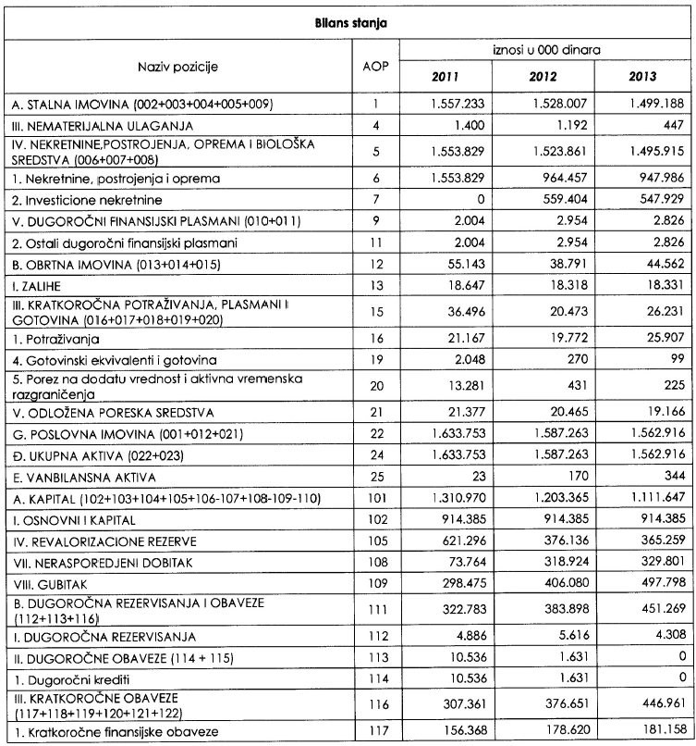

Slide 94
Биланс успеха или рачун добити и губитка
Овај финансијски извештај приказује профитабилност пословања у одређеном временском периоду
Профитабилност је вредносно изражена као добит – позитиван резултат или губитак – негативан резултат
Пословни резултат се увтрђује сучељавањем остварених прихода и расхода у одређеном временском периоду

Slide 95
Биланс успеха
Биланс успеха подноси на званично прописаној шеми (обрасцу),а саставља се на основу конта класа којима су обухваћени расходи,приходи,финансијски резултати и његов распоред.

Slide 96
Основне категорије -Финансијски резултат
Приходи-бруто повећање капитала које резултира из активности предузећа
Приходи настају
повећањем имовине или
смањењем обавеза
Врсте прихода
Редовни / ванредни
Пословни / непословни
Начело реализације важи за евиденцију прихода
То значи да се приход евидентира када је настао, без обзира када је наплаћен
Приходи нису једнаки новчаним примицима

Slide 97
Основне категорије -Финансијски резултат
Расходи-смањење вредности капитала које резултира из активности предузећа
Расходи настају
смањењем имовине или
повећањем обавеза
Врсте расхода
Редовни / ванредни
Ппословни / непословни
Редовни пословни расходи = (рачуноводствени) трошкови
Начело узрочности важи за евиденцију расхода
Сучељавање са приходима на основу „узрока и последица“
Расходи нису једнаки новчаним издацима

Slide 98
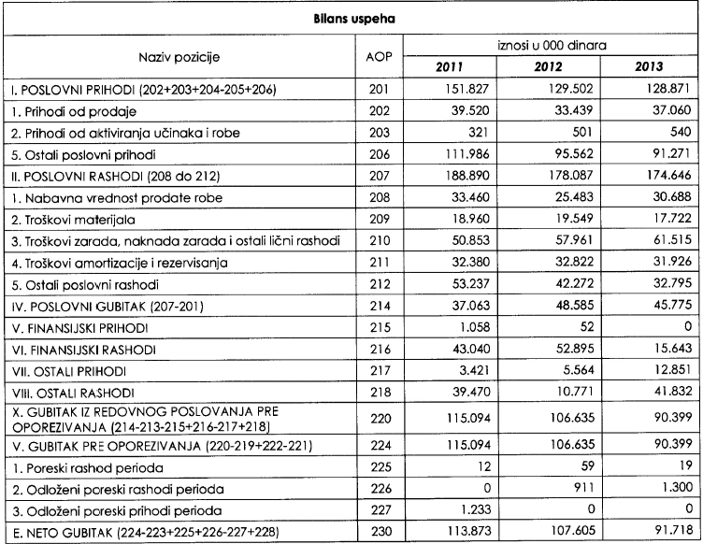
Биланс успеха у Плану реорганизације

Slide 99
Мерење пословног резултата
Основни циљ сваког предузећа је да оствари позитиван резултат (добит)
Добит представља повећање власничког капитала које је резултирало из профитабилног пословања предузећа
Супротно од добити, смањење власничког капитала које је резултирало из непрофитабилног пословања назива се губитак

Slide 100
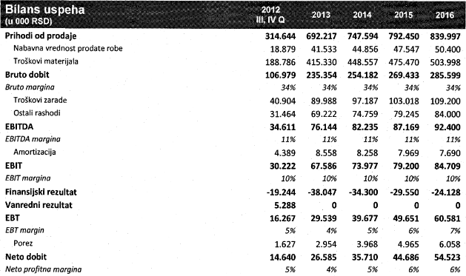
Биланс успеха у Плану реорганизације (пројекције)

Slide 101
Финансијски извештаји – Извештајо новчаним токовима
Сврха
Информације о новчаним примицима и издацима током рачуноводственог периода (између два датума биланса)
Информације о свим инвестиционим и финансијским активностима током рачуноводственог периода
Помаже инвеститорима, повериоцима и осталим корисницима да процене
Способност предузећа да генерише позитивне новчане токове у будућем периоду
Способност предузећа да извршава своје обавезе и исплаћује дивиденде
Потребу предузећа за екстерним изворима финансирања

Slide 102
Извештај о новчаним токовима
Класификација новчаних токова
Из пословне активности
Из активности инвестирања
Из финансијске активности

Slide 103
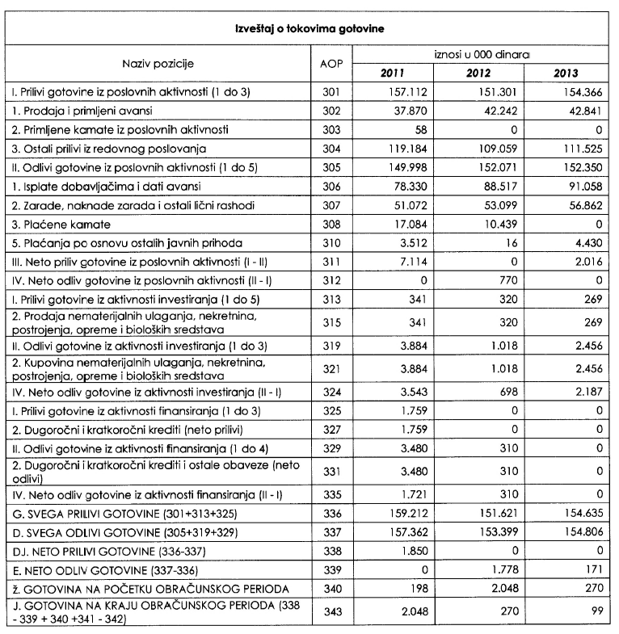
Извештај о новчаним токовима

Slide 104
Предности извештаја
Реални приказ ликвидности:
пружа јасан увид у новчану ликвидност предузећа, омогућавајући корисницима да разумеју колико је предузеће заиста у могућности да измири своје текуће обавезе и исплаћује дивиденде. Биланс успеха може показати профитабилност, али не пружа информације о доступности новчаних средстава
Способност генерисања готовине:
Док биланс успеха може приказати остварену добит, извештај о новчаним токовима открива способност предузећа да генерише готовину из оперативних активности. Ово је посебно корисно за повериоце који желе да процене дугорочну одрживост пословања.
Боље разумевање финансијских потреба:
омогућава лакше праћење инвестиционих и финансијских активности предузећа, као што су куповина имовине или узимање кредита. На тај начин, корисници могу да процене потребу предузећа за екстерним изворима финансирања, што биланс успеха не може директно показати.
Транспарентност новчаних токова:
За разлику од биланса успеха, који може укључивати обрачунске ставке и ненаплаћена потраживања, извештај о новчаним токовима показује стварне новчане трансакције, што смањује могућност манипулације финансијским подацима.

Slide 105
Напомене уз финансијске извештаје
Напомене уз финансијске извештаје су додатне информације које објашњавају и допуњавају податке у основним финансијским извештајима, као што су биланс стања, биланс успеха и извештај о новчаним токовима.
Оне пружају детаље о коришћеним рачуноводственим политикама, значајним трансакцијама и другим релевантним финансијским подацима који нису директно видљиви у главним извештајима.

Slide 106
Напомене
Напомене су важне јер помажу корисницима финансијских извештаја, попут инвеститора, кредитора и регулаторних тела, да боље разумеју финансијски положај и пословне активности предузећа.
Обезбеђују додатну транспарентност и објашњавају специфичне ставке које би могле утицати на тумачење финансијских података, као што су методе вредновања имовине и обавеза, политике признавања прихода, као и информације о дуговима, правним споровима и потенцијалним ризицима.

Slide 107
Финансијски извештаји – извештај о променама накапиталу
Саставља се за рачуноводствени период од годину дана са стањем на почетку и на крају периода
Обухвата
Акцијски капитал
Резерве
Ревалоризационе резерве
Нераспоређену добит / губитак

Slide 108
Ревизија

Slide 109
Ревизија
Законска обавеза ревизије: Закон о ревизији (“Сл. гласник РС", 73/2019) дефинише обавезу спровођења ревизије за одређене субјекте, што укључује преглед и анализу њихових финансијских извештаја.
Према закону, ревизија мора бити спроведена у складу са важећим законским прописима, као и са Међународним стандардима ревизије (МСР).

Slide 110
Исход ревизије
Исход ревизије је да ревизорски израз мишљења о томе да ли финансијски извештаји истинито и објективно приказују финансијско стање, пословни резултат и токове готовине компаније.
Ревизијом се утврђује да ли су ти извештаји састављени у складу са МРС и МСФИ, чиме се осигурава усаглашеност са глобалним рачуноводственим стандардима.

Slide 111
Ревизорско мишљење
Ревизорско мишљење представља професионалну потврду ревизора о тачности и објективности финансијских извештаја и изражава се у ревизорском извештају. У зависности од резултата ревизије, мишљење може бити:
Позитивно мишљење (без резерве):
Ово мишљење указује на то да су финансијски извештаји састављени у складу са важећим рачуноводственим стандардима и да истинито и објективно приказују финансијско стање и резултате пословања.
Мишљење са резервом:
Када ревизор утврди мање неправилности или недоследности, али у целини финансијски извештаји пружају разумно поуздан приказ, издаје мишљење са резервом. Овакво мишљење означава да постоје одређена ограничења или неслагања која нису значајна у мери да би се изразило негативно мишљење.
На пример, 2018. године, у случају компаније Carillion Plc, KPMG, који је био ревизор компаније, није изразио квалификовано мишљење и пасивно је одобрио претерано оптимистичке финансијске податке компаније. Након тога, Carillion Plc је покренуо поступак стечаја 15. јануара 2018. године, заједно са неколико зависних предузећа у групи.

Slide 112
Ревизорско мишљење
Негативно мишљење:
Уколико ревизор сматра да финансијски извештаји не приказују објективно финансијско стање и да постоје озбиљне неправилности или неслагања, издаје негативно мишљење.
Ово указује да финансијски извештаји не испуњавају захтеве рачуноводствених стандарда.
На пример, Ernst & Young Global Limited (EY) био је независни ревизор Lehman Brothers-а од 2001. до 2008. године. Током овог периода, EY је константно одобравао финансијске извештаје Lehman-а и давао позитивна мишљења.
Проблеми у вези са рачуноводственим праксама Lehman-а, посебно у вези са уговорима о откупу Repo 105, а компанија је ушла у поступак банкротства 2008. године.
Надзором је закључено да су финансијски извештаји Lehman-а били обмањујући и нетачни и нису пружали праведан приказ.
У овој ситуацији, EY је требало да изрази квалификовано или негативно мишљење, узимајући у обзир потенцијално погрешно приказивање финансијских извештаја Lehman-а. (Wiggins, Bennet & Metrick, 2019: 100-101).

Slide 113
Ревизорско мишљење
Уздржавање од мишљења:
Постоје случајеви када ревизор није у могућности да прикупи довољно поузданих доказа или када су ограничења у обиму ревизије таква да он не може да формира мишљење. У овом случају, ревизор се уздржава од изражавања мишљења.
На пример, 2022. године, KPMG је одбио да одобри финансијске резултате немачке групе за некретнине Adler за 2021. годину, указујући на изазове са којима се суочавала ова проблематична компанија. Као резултат тога, KPMG је издао изјаву о одрицању мишљења за консолидоване рачуне Adler-а. (Storbeck, Mirchu & Smith: 2022).

Slide 114
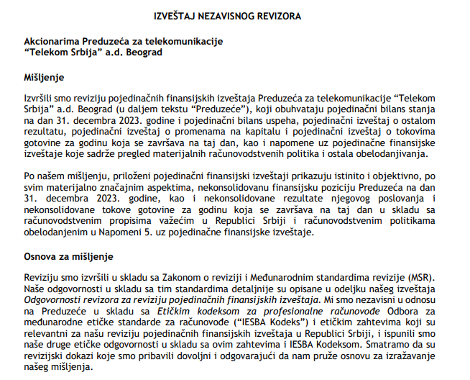
Пример

Slide 115
Креативно рачуноводство

Slide 116
Креативно рачуноводство
Креативно рачуноводство произилази из различитих притисака, као што су потреба за испуњавањем очекивања тржишта, поштовањем услова кредита или обезбеђивањем бонуса на основу перформанси. Компаније такође могу манипулисати финансијама како би задовољиле захтеве матичне компаније, побољшале своју позицију пре спајања или аквизиција, или представиле јачу слику пре емитовања хартија од вредности. Ови мотиви често наводе компаније да манипулишу финансијским извештајима како би изгледали повољније него што заиста јесу. Дужници који доспеју у финансијске потешкоће, обично прибегава употреби агресивних или манипулативних рачуноводствених пракси.

Slide 117
Креативно рачуноводство
Манипулисање приходима: Да би исказали више пословне приходе дужници прибегавају прераном исказивању прихода исказивању непостојећих прихода и прецењивању остварених прихода укључивањем непословних прихода у пословне приходе супротно МРС 18.
Манипулисање расходима: Поред прихода, често се манипулише и расходима, било да је реч о намери да се они искажу вишим или нижим. У случају финансијских потешкоћа, дужници по правилу исказују расходе мањим него што то стварно јесу. Најчешће се користи прениско одмерена резервисања; недовољни, отписи имовине, који се не могу бранити потребом за опрезним билансирањем; или се мењају рачуноводствене политике.
Ове технике су осмишљене да прикажу побољшану слику финансијског стања компаније, али могу бити обмањујуће и не одражавају праву финансијску позицију предузећа.

Slide 118
Технике креативног рачуноводства
Признавање прихода/симулирани трансакциони круг (round-tripping): Признавање прихода из вештачких трансакција, где компаније продају робу или услуге једна другој с намером да обрну трансакцију, надувавајући приходе без економске основе.
„Пуњење канала“ (Channel stuffing): Пребацивање већих количина производа дистрибутерима него што они могу продати, надувавајући податке о продаји и стварајући привремени раст прихода, иако стварна потражња то не подржава.
Манипулација амортизацијом: Коришћење споријих метода амортизације како би се одложило признавање трошкова, прецењујући вредност средстава и надувавајући краткорочну добит.
Вредновање залиха: Манипулисање методама вредновања залиха (нпр. FIFO или LIFO) како би се утицало на трошкове продате робе и профит, обично прецењивањем вредности непродатих залиха.
Капитализација трошкова периода: Евидентирање оперативних трошкова као капиталних расхода како би се трошкови распоредили на више периода, вештачки повећавајући профит текућег периода.
Скривање губитака/обавеза: Неоткривање или погрешно приказивање губитака или обавеза у билансу стања како би компанија изгледала финансијски стабилнија него што јесте.
Недостатак резервисања/одложено признавање трошкова: Одлагање признавања очекиваних будућих трошкова (нпр. гаранције или лоши дугови), што резултира потцењеним обавезама и надуваним профитом у текућем периоду.

Slide 119
Агрокор
Ревидирани извештаји показали су велики нето губитак у 2016 и 2015 години уместо профита који је приказала управа Агрокора
Слично као Carillion у Уједињеном Краљевству, Конзум је користио различите методе финансирања и позајмљивања како би замаглио своју стварну финансијску ситуацију. Компанија је широко користила позајмице за одржавање ликвидности и продужила рокове плаћања добављачима, чиме је створила привид робусних новчаних токова. Овај приступ омогућио је Конзуму да обмањује јавност и инвеститоре о свом стварном финансијском стању, иако је компанија била на ивици банкрота.
Слично као Tesco, Конзум је манипулисао признавањем прихода како би изгледало да је пословање боље него што је стварно било. Компанија је евидентирала подстицаје и унапред примљене приходе од добављача као остварене приходе, иако те трансакције још нису биле реализоване. Ова тактика је прецењивала финансијске резултате компаније, чиме је дезинформисала финансијере и инвеститоре о ликвидности и профитабилности компаније.
На крају је ова манипулација финансијским извештајима довела до колапса Агрокора, што је имало озбиљне последице по хрватску економију и добављаче широм региона.

Slide 120
ХВАЛА НА ПАЖЊИ

Slide 121
Пауза
15 мин

